Slide 1

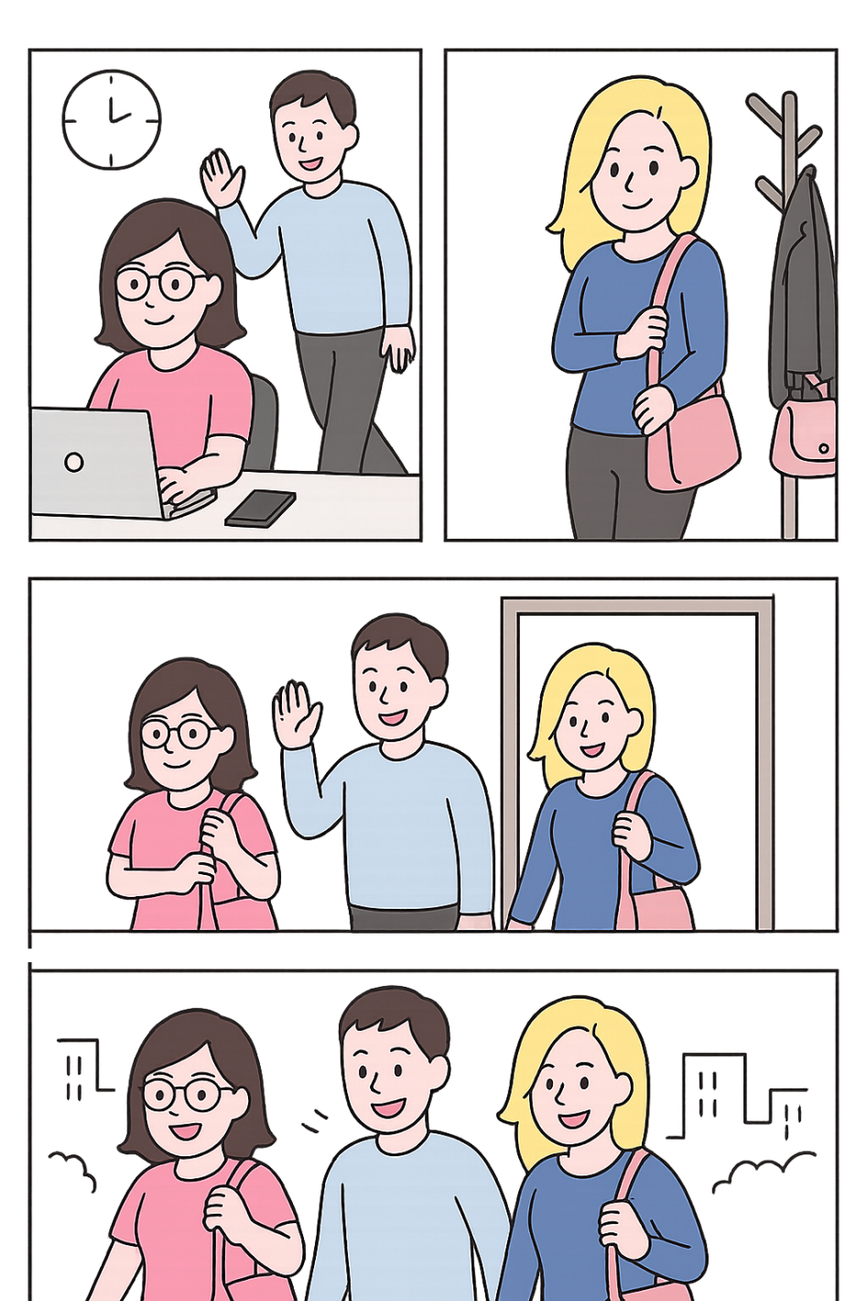
오늘은
퇴근하세요

Slide 2

INTRO
인트로
“감정도 퇴근이 필요합니다”
하루의 감정을 정리하고 나를 회복하는 시간

Slide 3
Overview
개요
“오늘은 퇴근하세요”
“오늘은 퇴근하세요”는 감정기록과 정서회복을 위한 루틴 기반 감정 케어 앱입니다.
하루의 마무리를 돕는 퇴근 알림, 감정별 명언 카드,감정 리포트를 통해 감정 소진을 예방하고 회복을 유도합니다.
번아웃된 1인 창업자와 프리랜서를 위한 정서적 퇴근 솔루션으로, 누구나 부담 없이 사용할 수 있도록 설계되었습니다.
MISSION
VISION
▪ 감정을 기록하고 돌아보는 습관 형성 ▪ 일과 삶의 균형 회복을 위한 정서적 퇴근 루틴 제공 ▪ 감정별 위로와 응원을 주는 콘텐츠 설계 ▪ 프리랜서·1인 창업자의 정서적 고립 완화 ▪ 누구나 무료로 시작할 수 있는 감정 회복 서비스 구현
▪ 감정 회복의 일상화를 위한 대표 앱으로 성장 ▪ 감정 케어 콘텐츠의 디지털 플랫폼화 ▪ 커뮤니티로 연결되는 감정 생태계 구축 ▪ B2B → B2G 확장 가능한 웰니스 솔루션 모델 정립 ▪ “정서적 퇴근”이라는 새로운 문화 트렌드 창출

Slide 4
Market analysis
시장 분석
멘탈케어 시장의 폭발적 성장
73.6%
73%
201억$
18.4%
정신건강 문제 경험
방치된 상태
시장 규모
성장률
한국 국민 중 최근 1년간 한 가지 이상의 정신건강 문제를 겪은 비율
정신건강 문제를 겪은 사람 중 주변에 털어놓거나 전문가 도움을 받지 못한 비율
2024년 전 세계 디지털 멘탈케어 시장 규모
(약 27조원)
2023년 대비 2024년 디지털 멘탈케어 시장 성장률
코로나19 이후 멘탈 케어 수요가 폭발적 증가
정신과 치료에 대한 낙인과 접근성 문제로 병원을 찾지 않는 사람들이 많아, 디지털 멘탈케어(멘탈테크) 기술 각광
2030년 시장 규모 558억 달러에 이를 것으로 전망

Slide 5
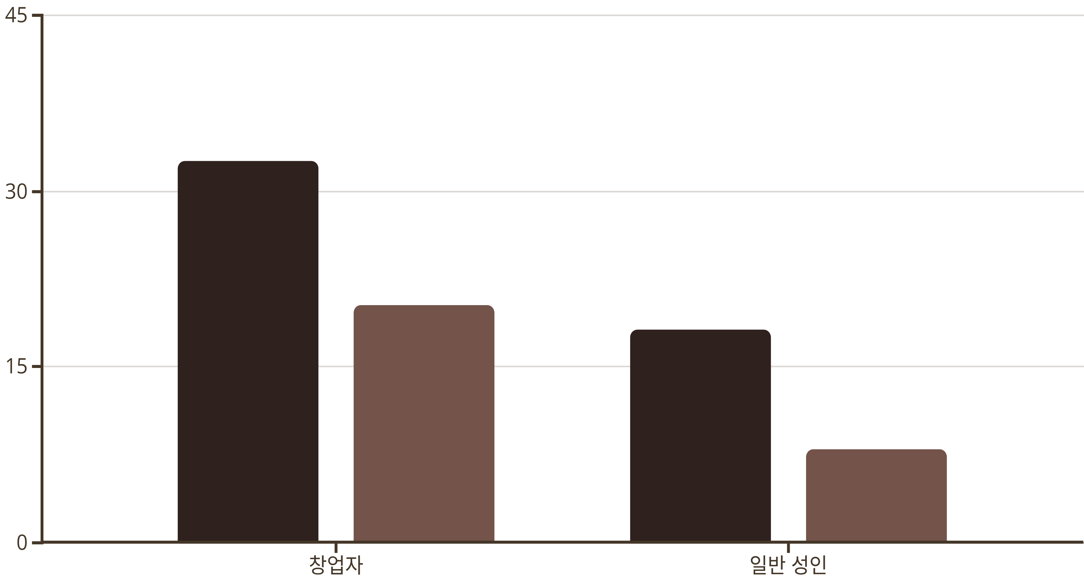
Market analysis
[BACK UP] 시장 분석
타겟 유저군의 정신건강 현황
창업자, 1인 기업, 프리랜서, 번아웃 직장인은 경계 없는 업무환경에서 쉴 틈 없이 일하다보니 정서적 피로도 극심
이들은 높은 정신건강 위험을 겪고 있으며,
정신과 치료 문턱은 높고 주변에 쉽게 털어놓기도 어려워 자기돌봄 도구에 대한 수요가 높음
우울감 비율
불안 증세 비율
창업자 자살 위험군
창업자 5명 중 1명(약 20%)은 자살 위험군으로 분류될 만큼
정신건강 지표 취약
번아웃 비율
60% 이상의 창업자들이 심각한 번아웃을 호소
역할 포기 고민
약 30%는 극심한 압박감에 한때 자신의 역할을 그만둘 고민을 함

Slide 6



Market analysis
[BACK UP] 시장 분석
시장 기회 및 차별화 포인트
차별화된 콘텐츠
"성공 명언" 대신 "실패 명언"을 제공하고, 정해진 퇴근 시간에 맞춰 위로한다는 컨셉
경쟁 앱에 없는 독자적 가치. 실패 경험자들에게 공감과 용기를 주는 새로운 포지셔닝
높은 잠재수요
창업자·1인 업무자 중 상당수가 정신적 지원 부족을 느낌
3명 중 2명 이상이 번아웃 위험군임에도 마땅한 셀프케어 도구가 없음
낮은 진입장벽으로 하루 한 번 마음정리 루틴을 제공으로 충성도 높은 사용자층 확보
글로벌 확장 가능성
전 세계적인 "간편한 감정 기록"에 대한 수요
문화권을 넘어 보편적 공감대를 형성할 수 있는 주제

Slide 7
Competitor analysis
경쟁 서비스 분석
실패 경험 기반의 맞춤형 감정 회복 콘텐츠와 정서적 퇴근 알림 기능으로
기존 감정일기앱·명언앱 대비 사용자 몰입도와 공감력 차별화
항목 | 오늘은 퇴근하세요 | 기존 감정일기 앱 | 명언 앱
감정 기록 | 직관적인 선택식 UI | 감정·상황·텍스트 복합 입력 | 없음
콘텐츠 | 실패 명언, 감정별 캐릭터 반응, 회고 리포트 | 일반적인 회고용 기능 | 짧은 인용문 반복 제공
알림 구조 | 퇴근시간 알림 + 위로 콘텐츠 연계 | 감정 기록 알림만 존재 | 푸시형 자동 알림
대상 타겟 | 1인 사업자, 창업자, 번아웃자 등 실패 경험자 중심 | 감성 기록을 원하는 일반인 | 특정 없음

Slide 8
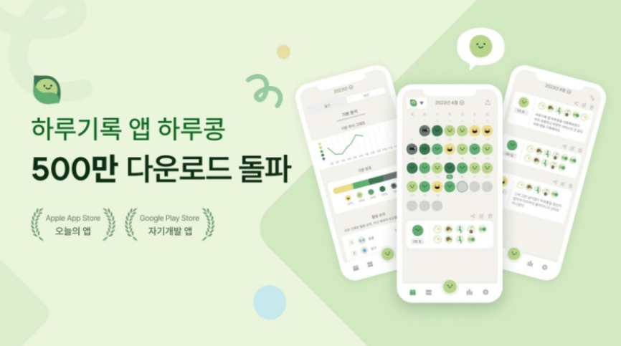
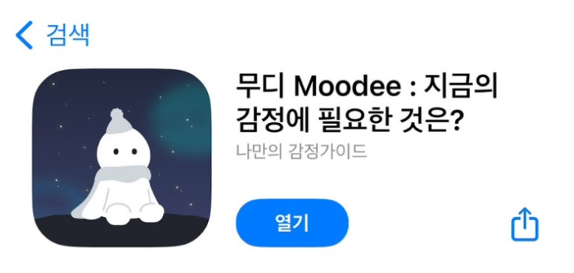
Competitor analysis
[BACK UP] 경쟁 서비스 분석
1
하루콩 (DailyBean)
16가지 이모티콘으로 감정 기록, 한 줄 메모와 사진 추가 가능
2021년 출시 후 2년 반 만에 176개국 누적 675만 다운로드 돌파
2025년 초 기준 누적 다운로드 950만 건 이상
해외 이용자 비중 90%에 달하는 글로벌 성공 사례
2
구글플레이 올해의 앱 2년 연속 선정
무디 (Moody/Moodee)
하루콩 개발사가 2023년 출시한 심리가이드 앱
사용자 감정 기록 기반 맞춤형 심리치료 콘텐츠 제공
출시 4개월 만에 15만 다운로드 기록
인터랙티브 스토리 형식으로 감정 상태에 따라 콘텐츠 전개
해외 사용자 비중 80%, 심층 개입형 서비스

Slide 9
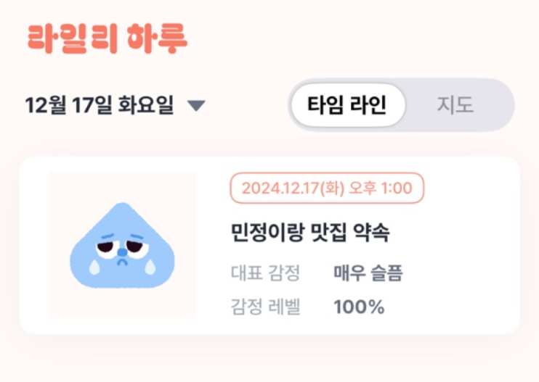
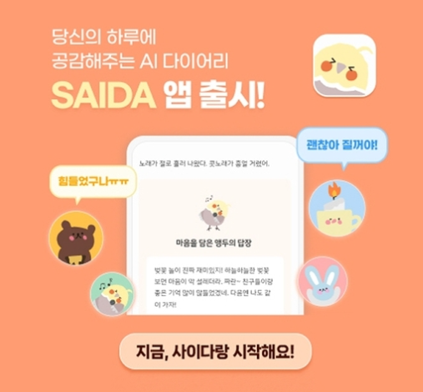
Competitor analysis
[BACK UP] 경쟁 서비스 분석
3
라일리 하루
스타트업 오티움(Otium)에서 개발한 AI 기반 감정일기 앱
독자 개발한 소형 LLM과 감정분석 알고리즘 활용
텍스트, 사진, 음성 등 다양한 방식의 감정 표현 지원
맞춤 인사이트와 조언 제공으로 자기이해 촉진
4
2023년 말 정식 출시, 애플 앱스토어에서 서비스 중
사이다 (SAIDA)
문서 AI기업 사이냅소프트가 2025년 4월 출시
감정 기록 + AI 대화형 위로 기능 결합
이모지로 감정 표현 시 AI가 자동으로 일기 작성
사용자 일기에 따뜻한 답장을 보내는 공감형 챗봇
일기 내용을 12시간 후 AI가 그림으로 생성하는 기능

Slide 10
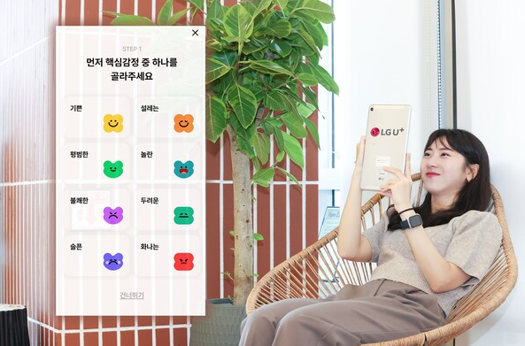
Competitor analysis
[BACK UP] 경쟁 서비스 분석
5
답 다
LG유플러스가 2023년 하반기 출시한 AI 마음관리 플랫폼
출시 6개월 만에 가입자 2만 명 확보
누적 작성 일기 9.2만 개, 사용자 1인당 주 2.8회 작성
AI 캐릭터 "익시"가 사용자 고민에 공감 메시지 전송
6
대기업의 안정적 서비스이나 기능은
단순한 일기+챗봇 위로 수준
기 타
명언/동기부여 앱: 매일 랜덤 명언 제공, 사용자 참여도와 개인화 낮음
명상·수면 앱: '마보'(국내 최초 디지털 명상앱, 누적 60만 다운로드)
글로벌 명상 앱: Headspace, Calm 등 수억 달러 기업으로 성장
온라인 심리상담: 마인드카페(아토머스), 트로스트(Trost) 등

Slide 11
Competitor analysis
[BACK UP] 경쟁 서비스 분석
정서적 휴식과 실패에 대한 위로라는 독특한 가치 제안으로 블루오션을 개척할 잠재력
경쟁사 성공 요인 참고
차별화 전략
쉬운 감정기록 방식
창업자·프리랜서 맞춤형 콘텐츠
재미 요소와 지속적 참여 유도
실패 경험에 대한 공감과 위로
AI 기술 활용한 개인화
정서적 퇴근 의식 제공
직관적인 UI/UX 설계
번아웃 예방 루틴 확립
사용자들의 지친 마음에 꼭 필요한 동반자 앱으로 자리매김

Slide 12
Service
서비스
감정 기록 기능
✔ 핵심 목적: 현재 감정을 직관적으로 선택하고 기록
✔ 주요 요소:
감정 이모지 선택 (기본 5단계)
간단한 코멘트 입력란 (선택사항, “왜 이런 기분이었는지”)
기록 시간 자동 저장
감정별 맞춤 응원 메시지 및 캐릭터 반응 제공
기록 데이터 주간/월간 통계 시각화 연동
화면 수정

Slide 13
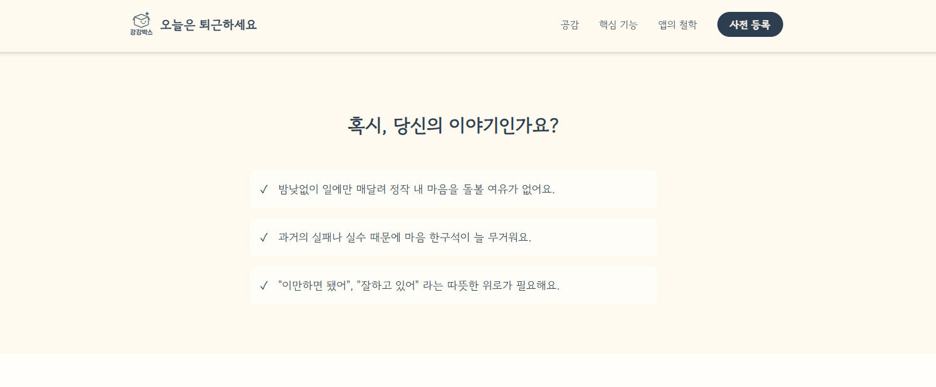
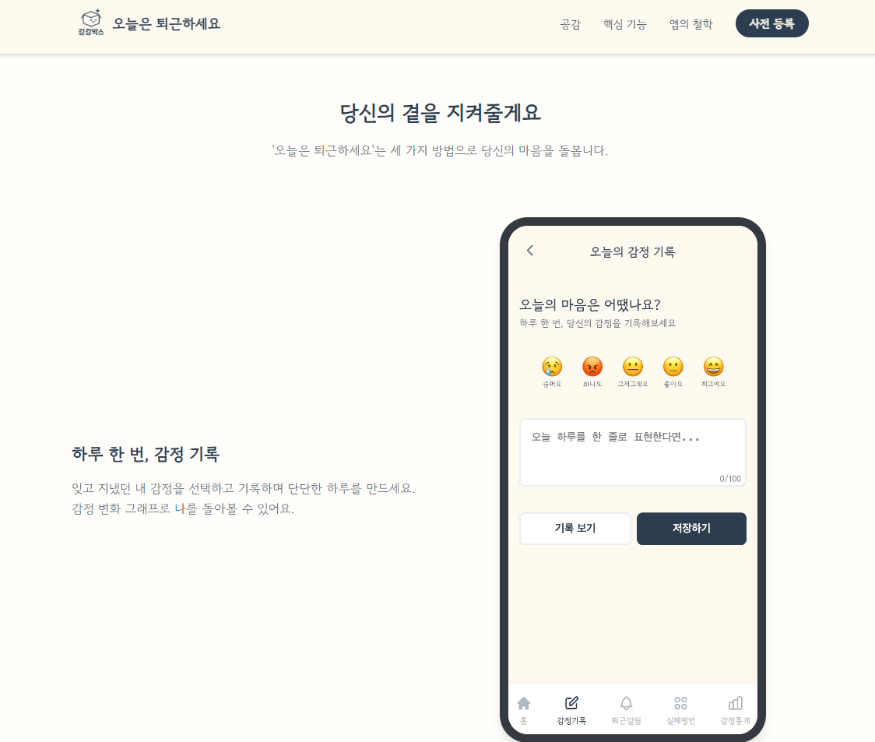
Service
서비스

Slide 14
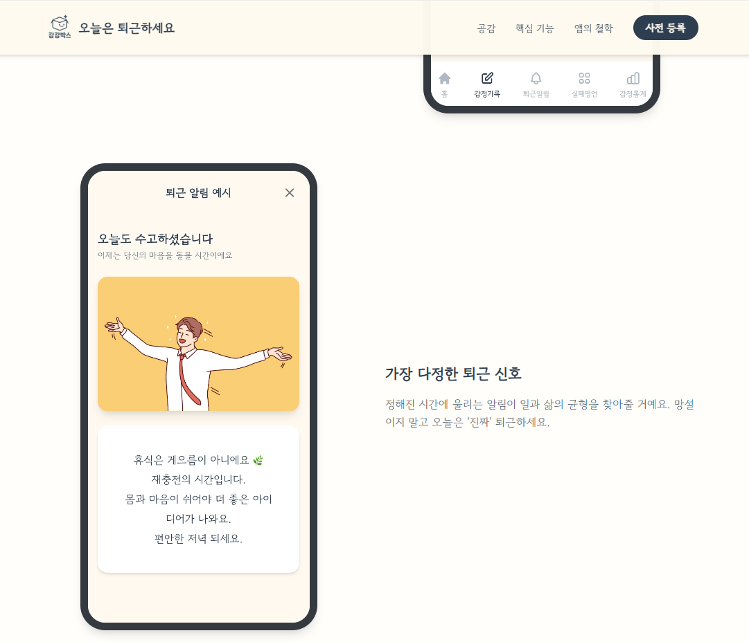
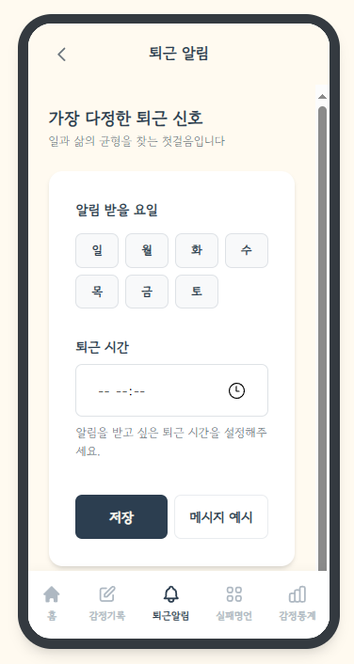
Service
서비스
퇴근 알림 기능
✔ 핵심 목적: 사용자의 퇴근 루틴을 유도하고 심리적 종료를 선언
✔ 주요 요소:
사용자가 설정한 시간에 푸시 알림 발송
감정 상태에 따라 다른 메시지 발송 (예: 기분이 나쁘면 “이제 그만 쉬어도 돼요”)
퇴근 알림 터치 시 → “실패 명언 카드”와 캐릭터의 따뜻한 한마디 제공
디지털 분리 안내: “이제 핸드폰을 내려놓고 쉬어볼까요?”
주간 퇴근 이행률 시각화 (습관 유도)

Slide 15
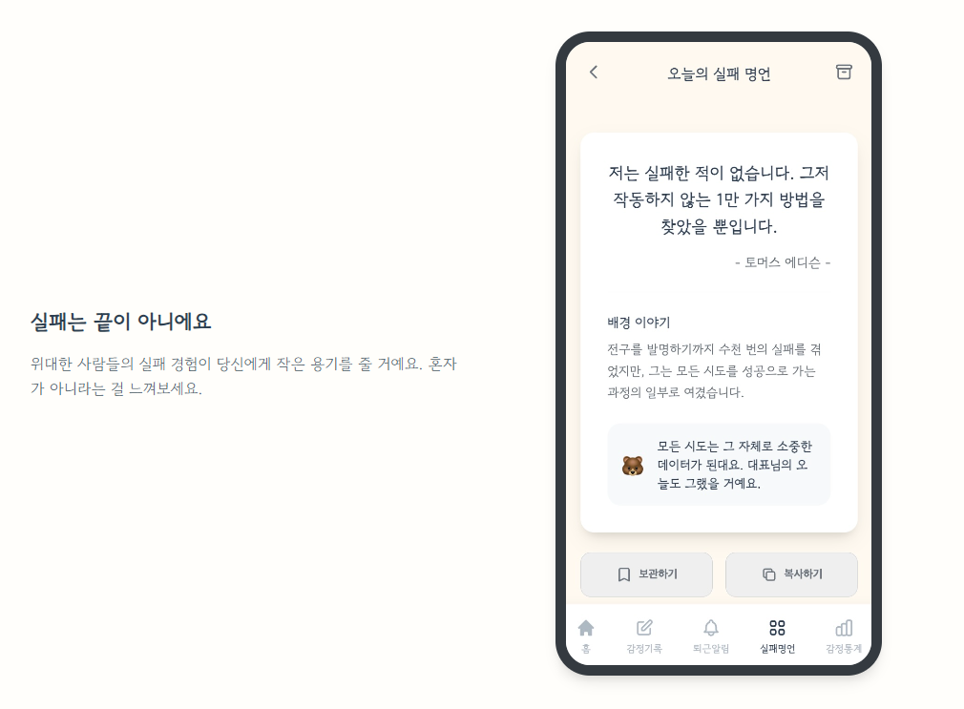
Service
서비스
실패 명언 카드
✔ 핵심 목적: 실패를 수치가 아닌 ‘과정’으로 재인식하도록 돕는 위로 콘텐츠
✔ 주요 요소:
유명 창업자, 예술가, 작가, 운동선수의 실패 경험 카드 제공
명언 + 짧은 배경 이야기 + 캐릭터 위로 코멘트
일간/주간 카드 저장 가능 (보관함 형태)
SNS 공유 기능 (텍스트+이미지형 카드)

Slide 16
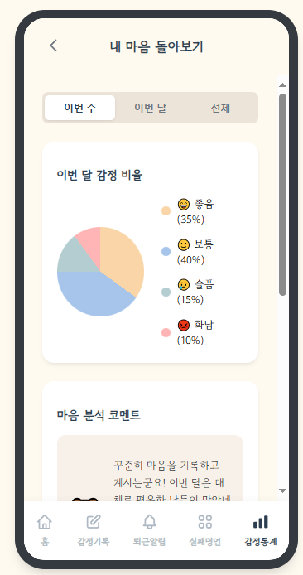
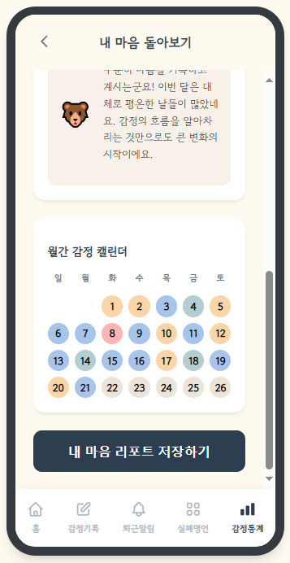
Service
서비스
감정 통계 시각화
✔ 핵심 목적: 감정 흐름을 한눈에 보고 자기 인식을 높이기
✔ 주요 요소:
주간/월간 감정 그래프 (색상 + 이모지 차트)
감정별 빈도, 퇴근 이행률 등 시각화 리포트
“감정 키워드 회고 요약” 기능 (AI 요약)
PDF 리포트로 저장 (개인 일지용)

Slide 17



Team Introduction
팀 소개
강진일 팀장
박유진 팀원
강신형 팀원
백앤드 책임
프론트앤드 책임
기획 책임
스마트팩토리·ERP·AI 시스템 전문가로
수많은 프로젝트의 분석/설계/개발을 총괄 수행.
AppSheet 공식 강사 및 저자로서
노코드·AI 기반 솔루션에 깊은 전문성을 보유
디지털노마드를 꿈꾸는 예비 창업가로
프론트엔드 개발자 및 마케팅 실무 경험 보유.
AI 도구와 자동화를 활용한 콘텐츠 제작과
수익화 프로젝트에 관심을 집중하고 있음.
사업 기획과 브랜드 전략에 전문성을 보유.사용자 문제를 구조화하고
콘텐츠와 기술을 연결하며
창업 경험 기반의 실행력과 관점을 겸비
백엔드 기반의 안정적 시스템 설계와
AI 기술 융합을 통한 서비스 구현
효율적인 운영과 데이터 기반 지속적인 서비스 개선을 담당
서비스의 방향성과 구조를 설계하는기획과 전략 수립을 담당

